Slide 1
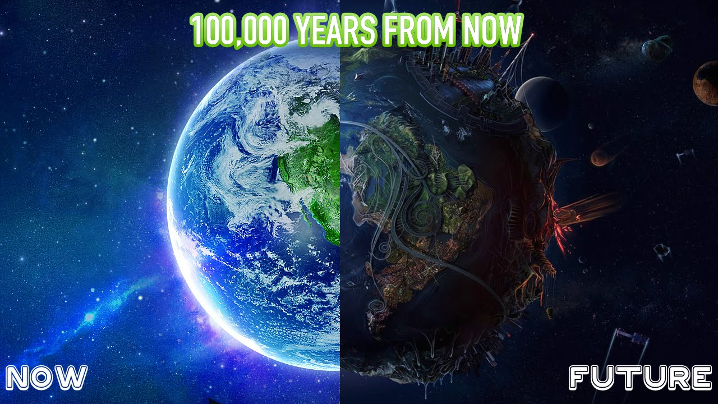
Trebuie să acționăm!

Slide 2
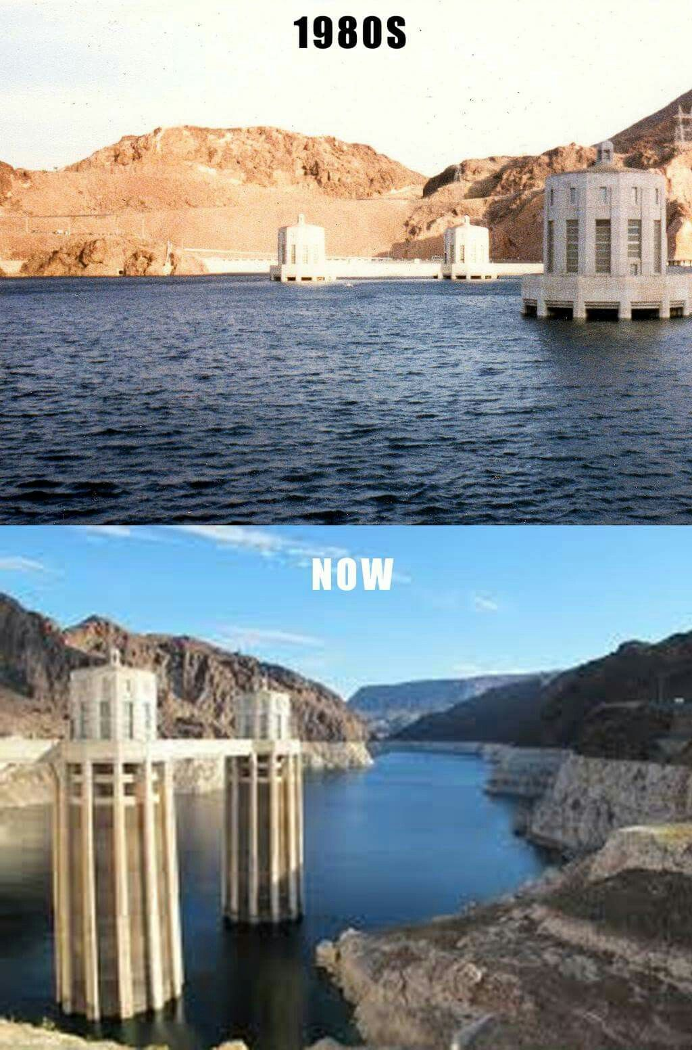
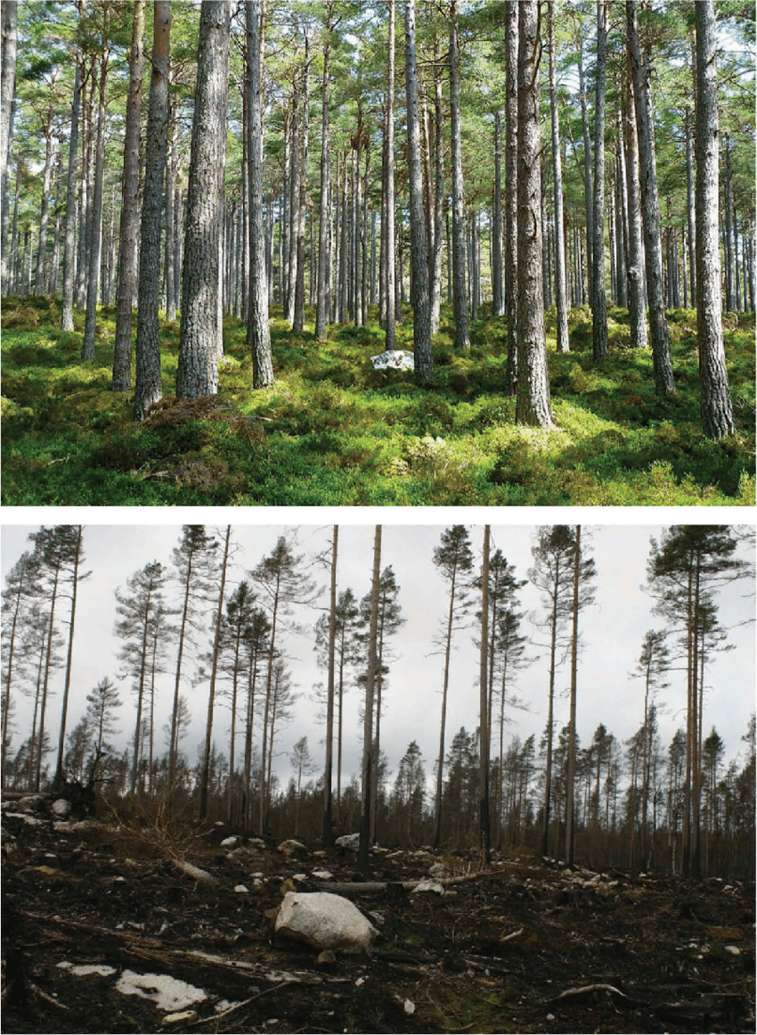
Schimbările climatice reprezintă una dintre cele mai mari ameninţări asupra mediului, asupra cadrului social şi economic.
Observaţiile indică creşteri ale temperaturilor medii globale ale apei şi ale oceanului, o topire extinsă a zăpezii şi a gheţii şi creşterea globală medie a nivelului mării.

Slide 3
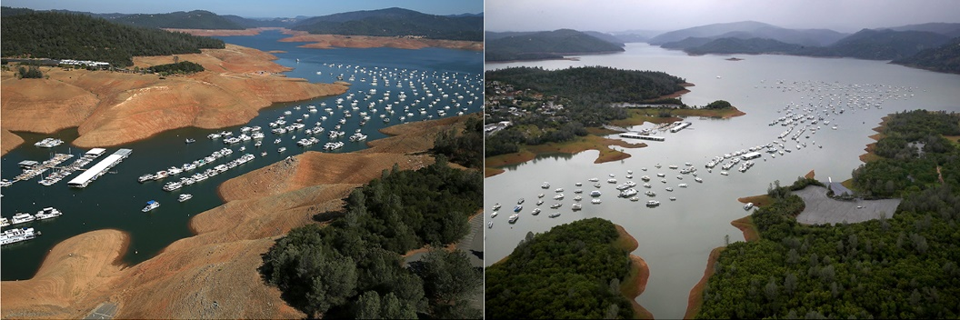
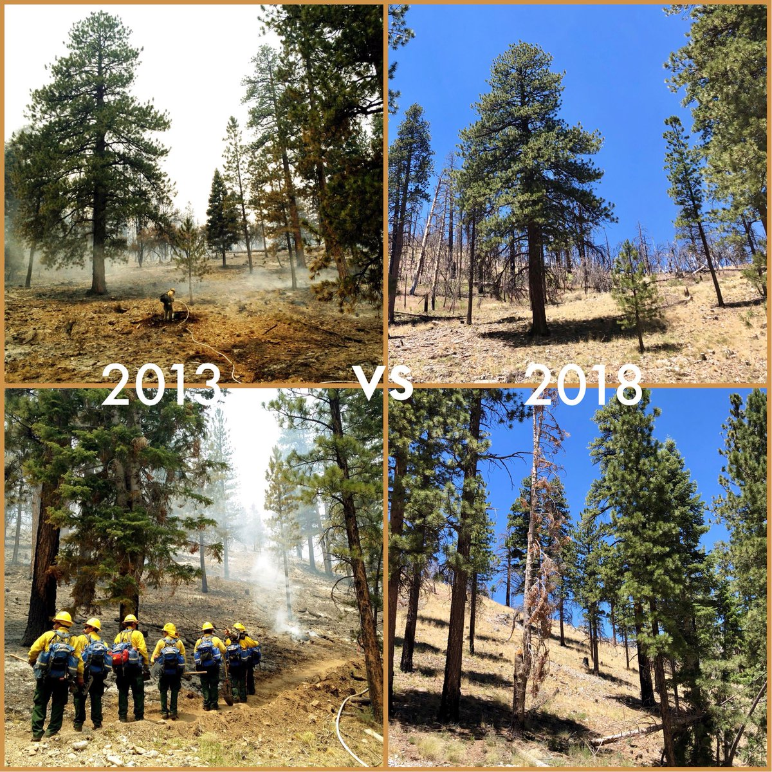
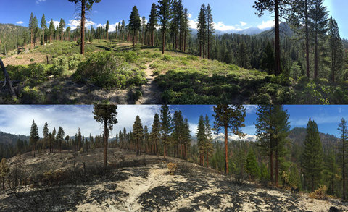

Slide 4
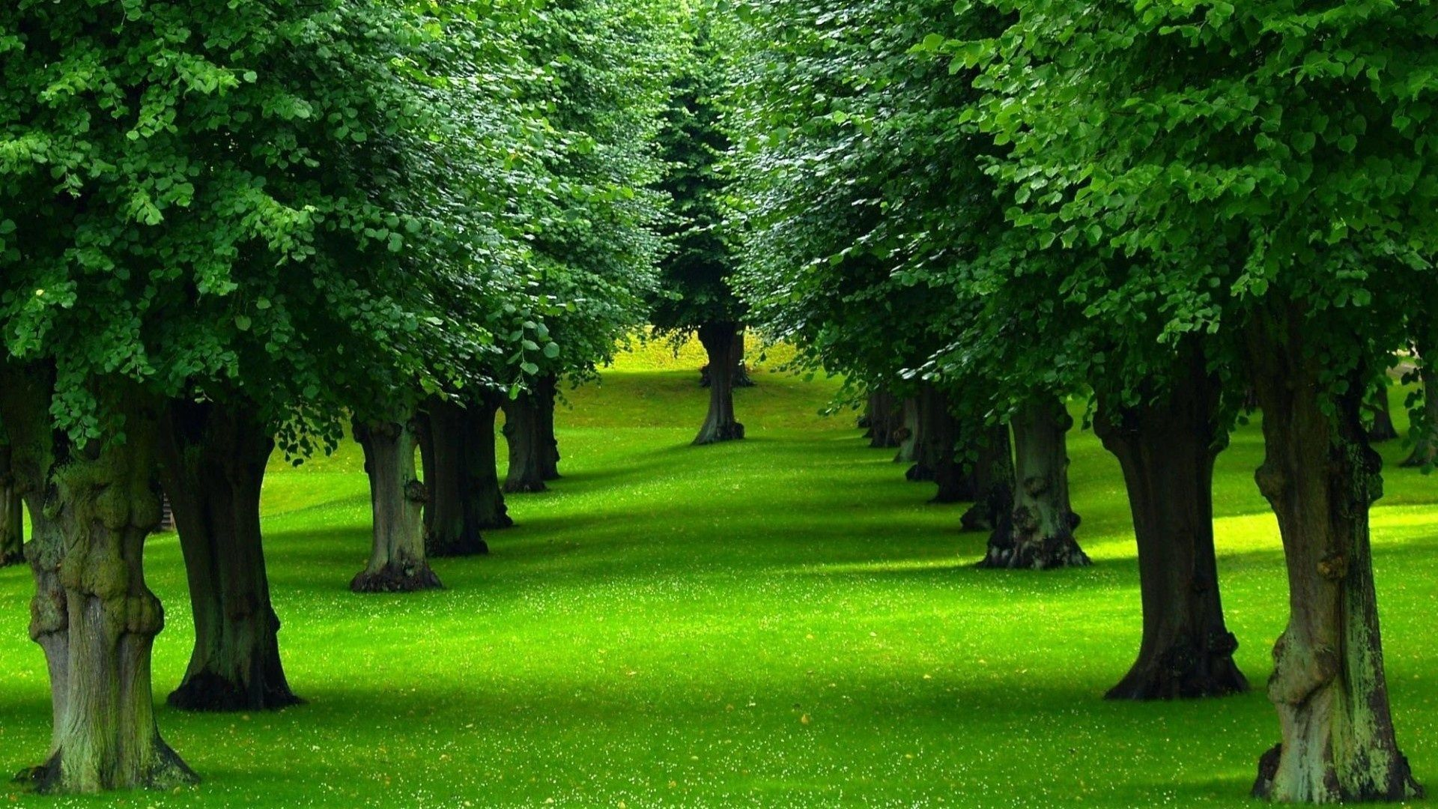
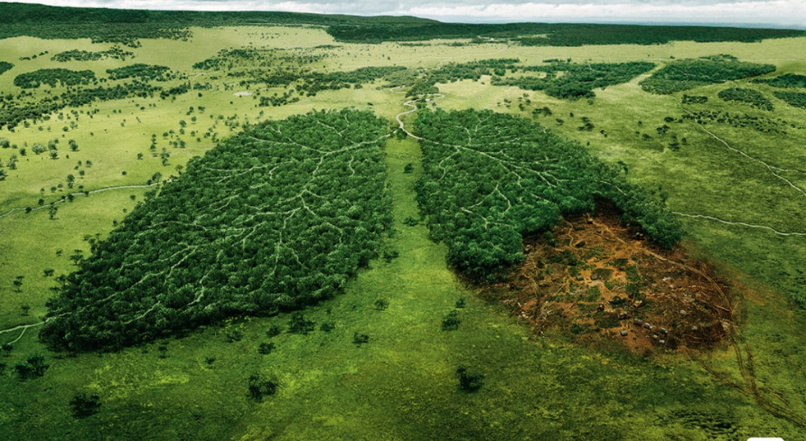
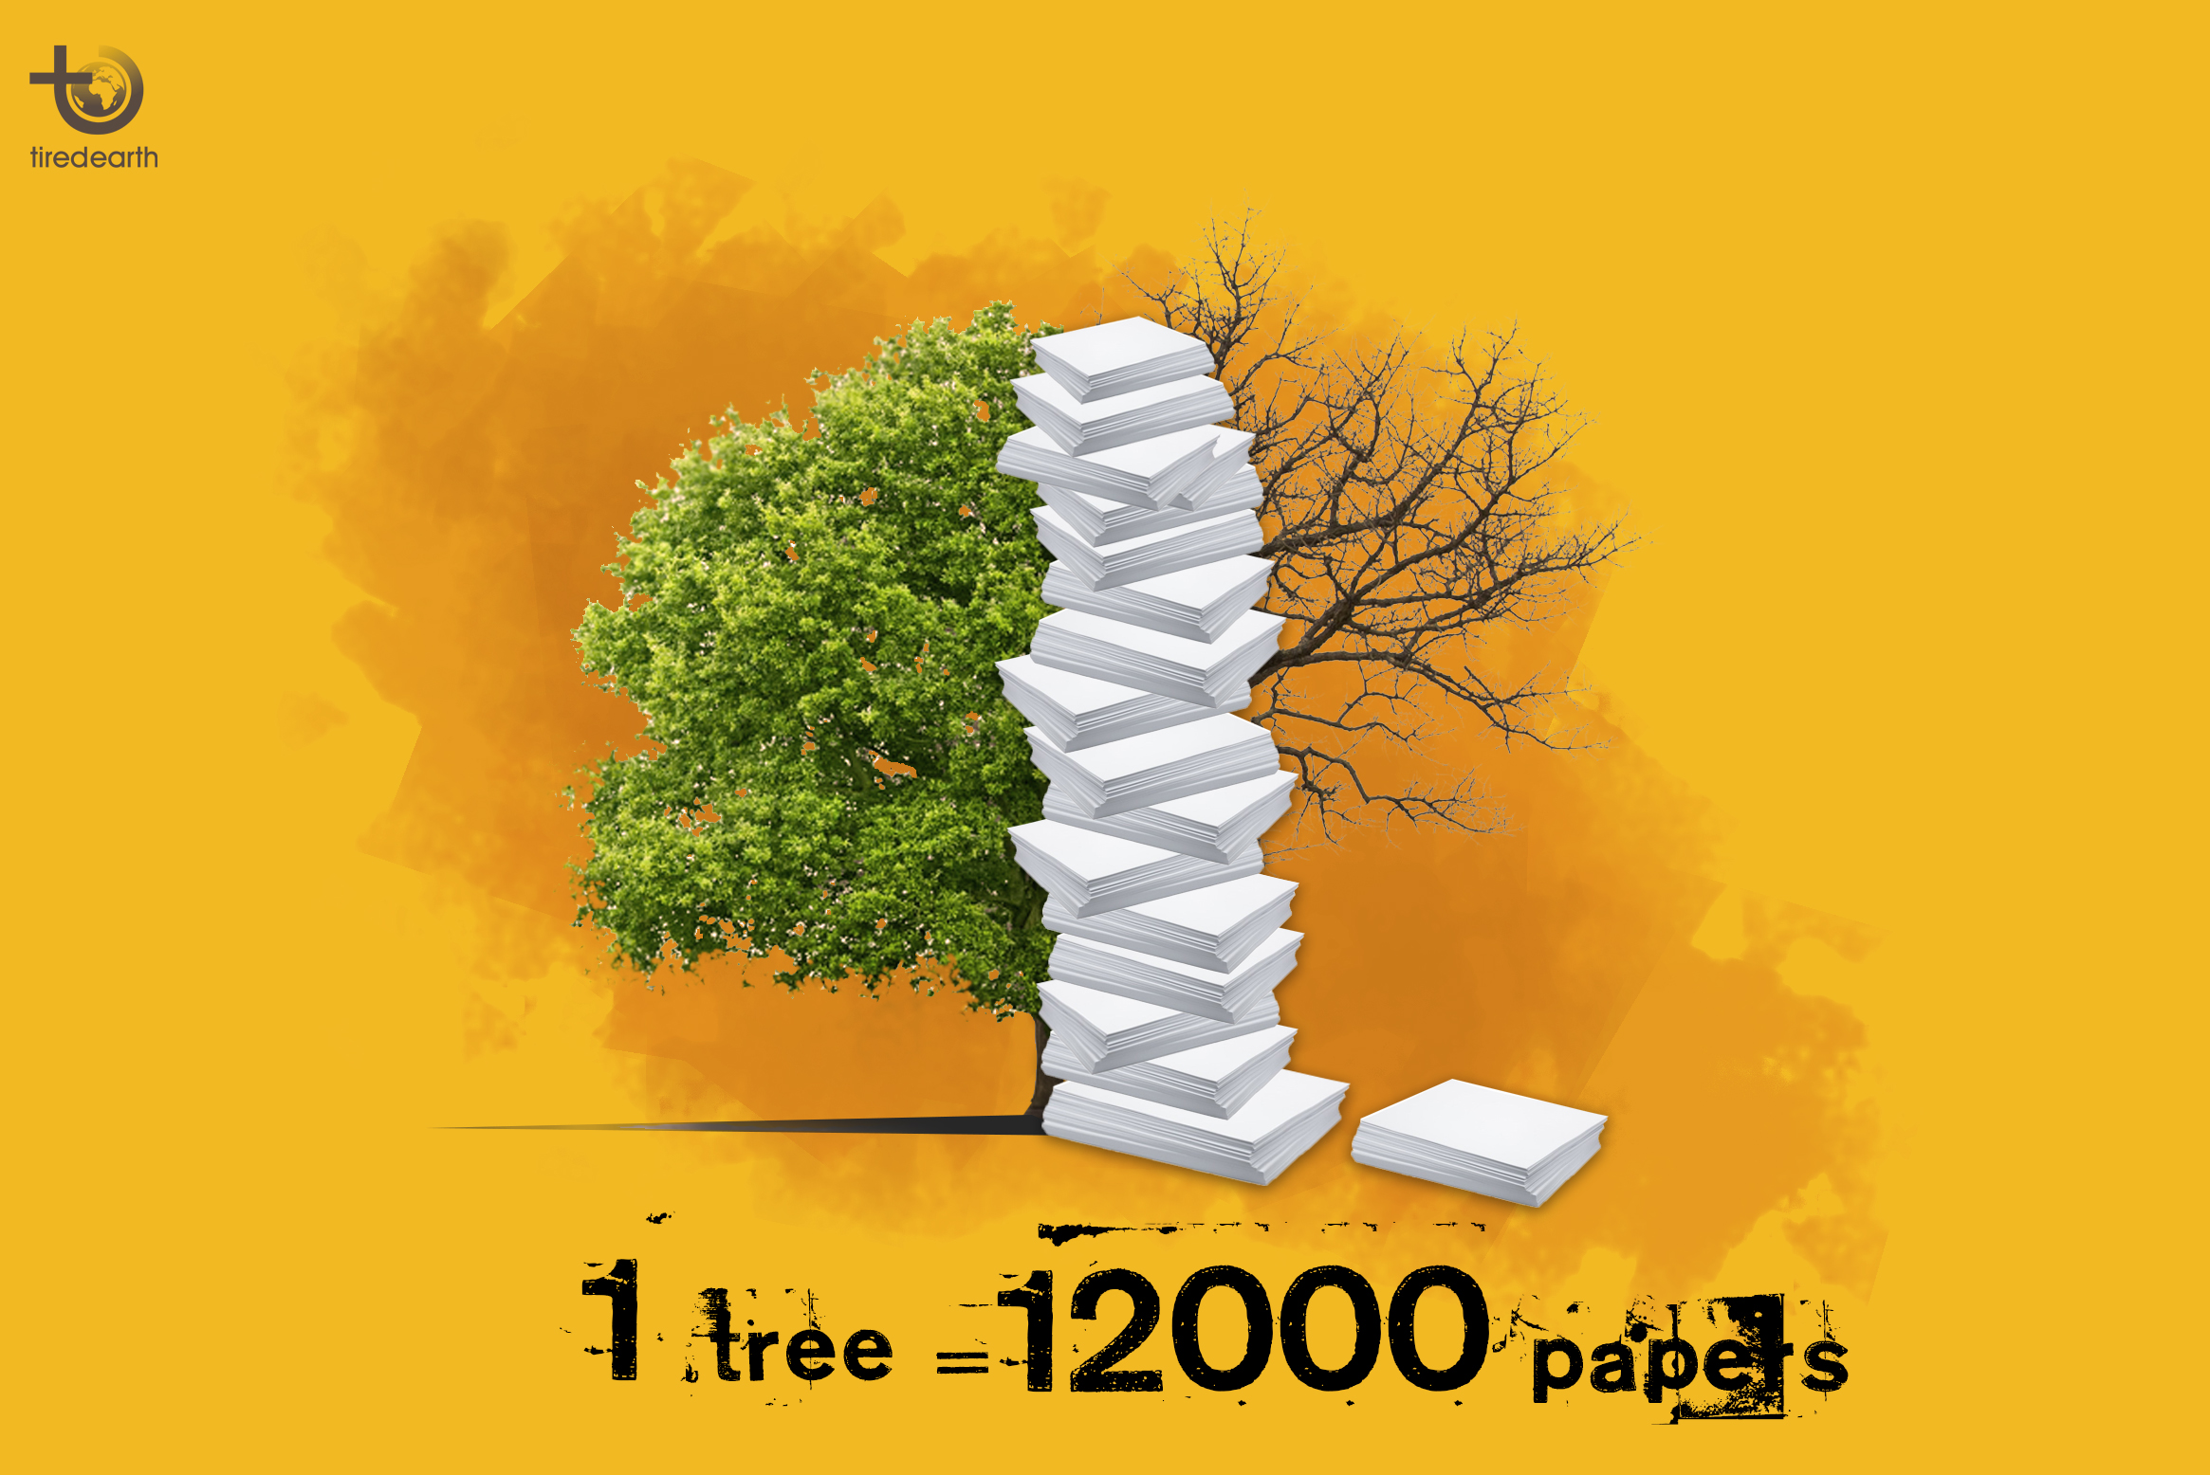
Defrișarea pădurilor- pericol pentru planetă!
!! Copacii reduc poluarea care e foarte periculoasă pentru noi şi eliberează oxigenul necesar pentru viaţa oamenilor şi a tuturor fiinţelor.
Dintr-un singur copac pot fi obținute 942 de cărți, iar pentru fabricarea unei tone de hârtie obișnuită e nevoie să fie tăiați în medie 10-17 copaci.
Anual sunt tăiați 15 miliarde de copaci și în același timp sunt plantați doar cinci miliarde.
Aproximativ 35% din copacii tăiați pe întreaga planetă sunt folosiți pentru producerea hârtiei.

Slide 5
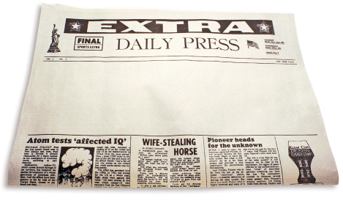
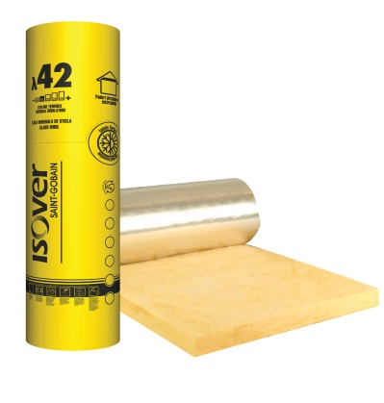
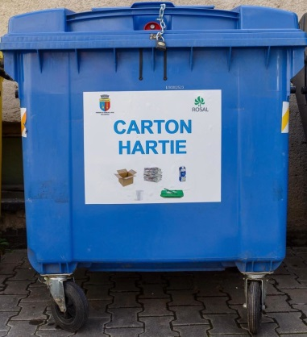
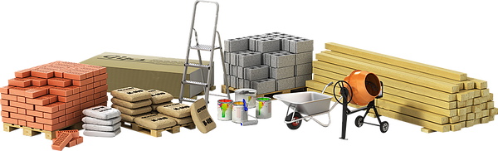
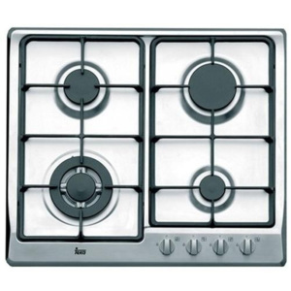
Importanța maculaturii
Este important să transmitem maculatura colectată la punctele speciale de primire (acestea pot fi găsite pe portalul reciclare.md) sau să o strângem în tomberoanele albastre (destinate hârtiei) din oraș. În cazul în care volumul de maculatură este mare, unele companii le colectează cu transportul propriu.
Este foarte important de menționat că maculatura umedă sau murdară nu se reciclează. Din maculatura reciclată putem obține o hârtie curată, nouă, cutii (de exemplu, cutiile pentru ouă), ba chiar și materiale de construcție: vata eco și plitele fibroase (pentru finisarea internă a încăperii).

Slide 6
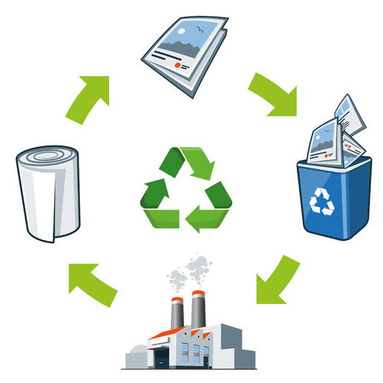
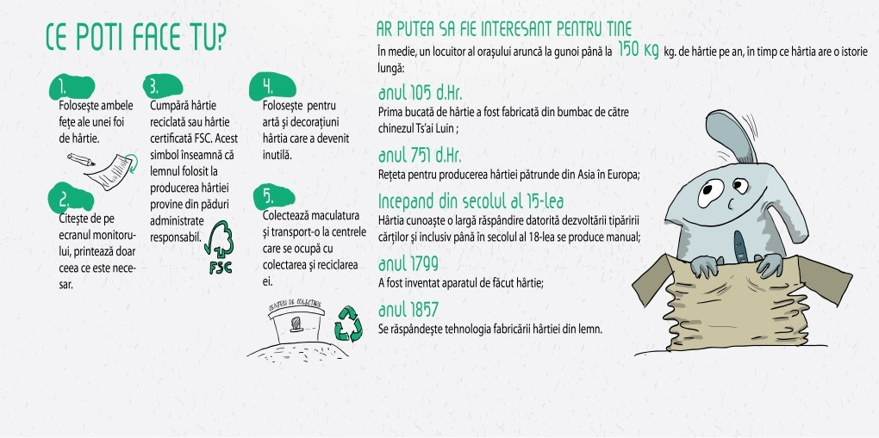
Concluzii. Beneficiile reciclării maculaturii
Salvează un spațiu considerabil de depozitare a deșeurilor;
Reduce poluarea apelor cu circa 35%;
O tonă de hârtie reciclată înseamnă că 17 copaci nu mai trebuie tăiați;
15 noiembrie- Ziua Mondială a Reciclării
https://youtu.be/2QBxDJsL_ho

